Slide 1



Муниципальный сетевой проект
«Книги-юбиляры 2021».
Агния Барто «Игрушки»
МДОАУ «Детский сад №98 г. Орска» Ваулина Любовь Михайловна

Slide 2

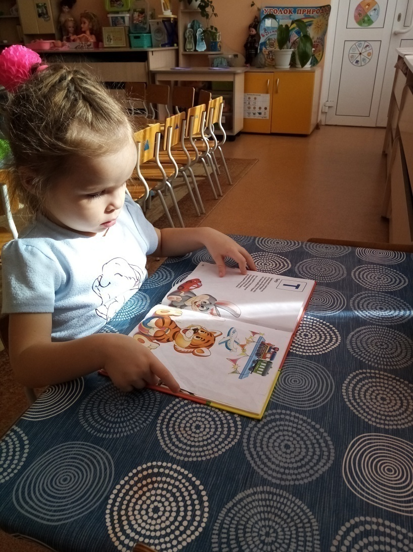

Агния Львовна Барто -детская писательница, поэтесса, писала стихи, рассказы для всех ребят нашей большой страны.

Slide 3
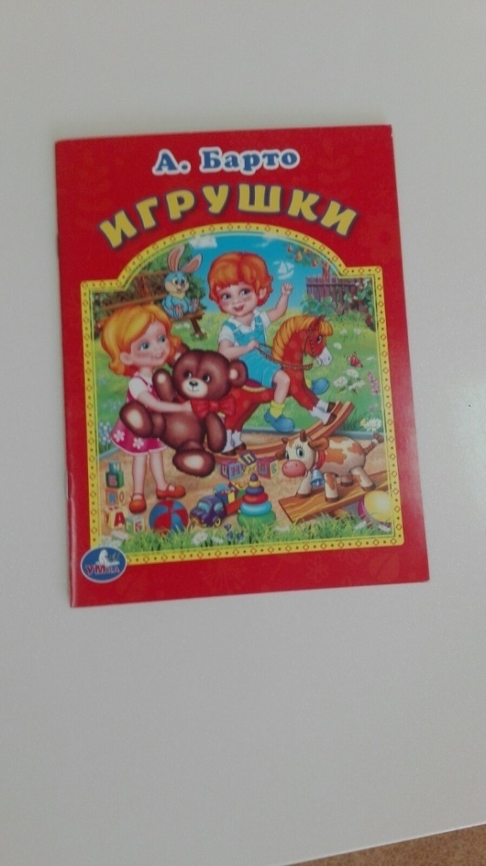
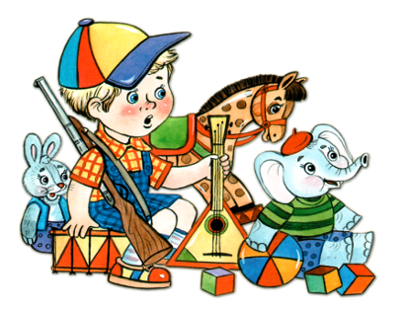

С юбилеем поздравляем
«Книжечку –малышечку».
Дружно всё мы прочитаем
И в «игрушки» поиграем.

Slide 4
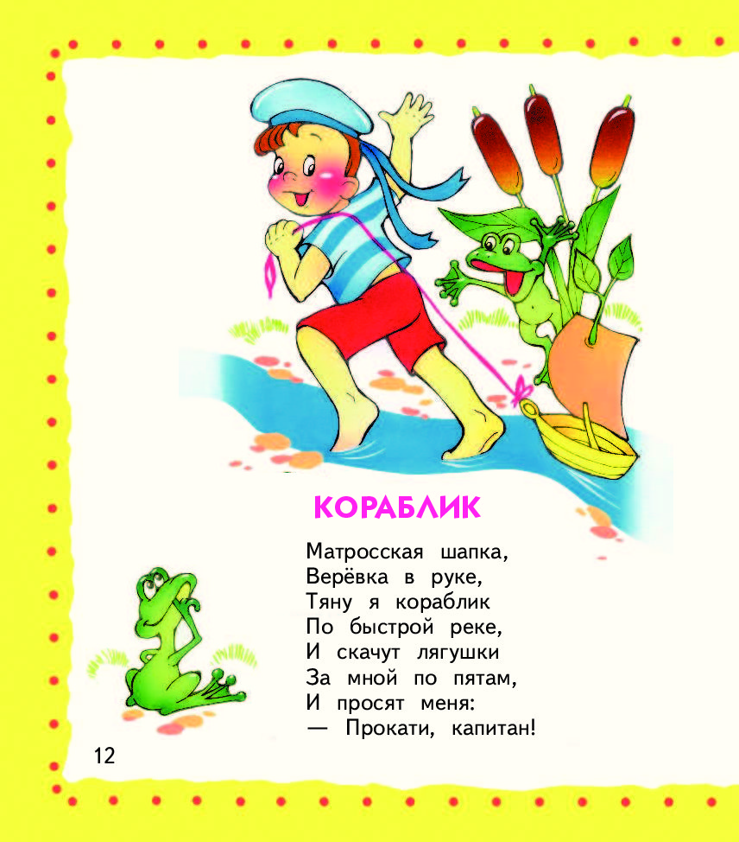



Slide 5

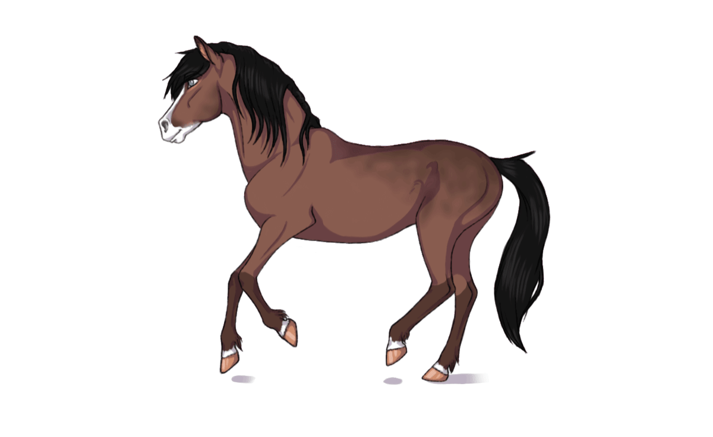

Slide 6



Slide 7

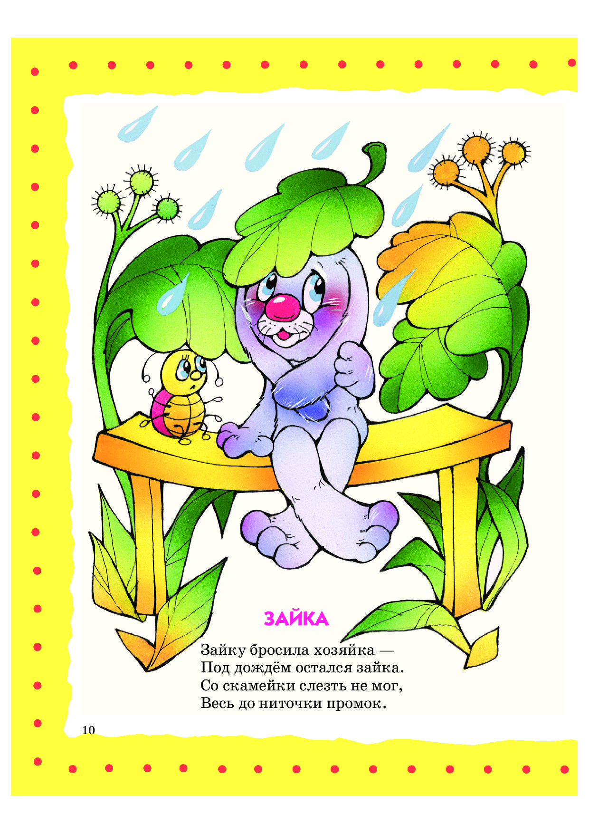
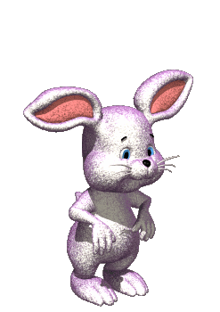

Slide 8
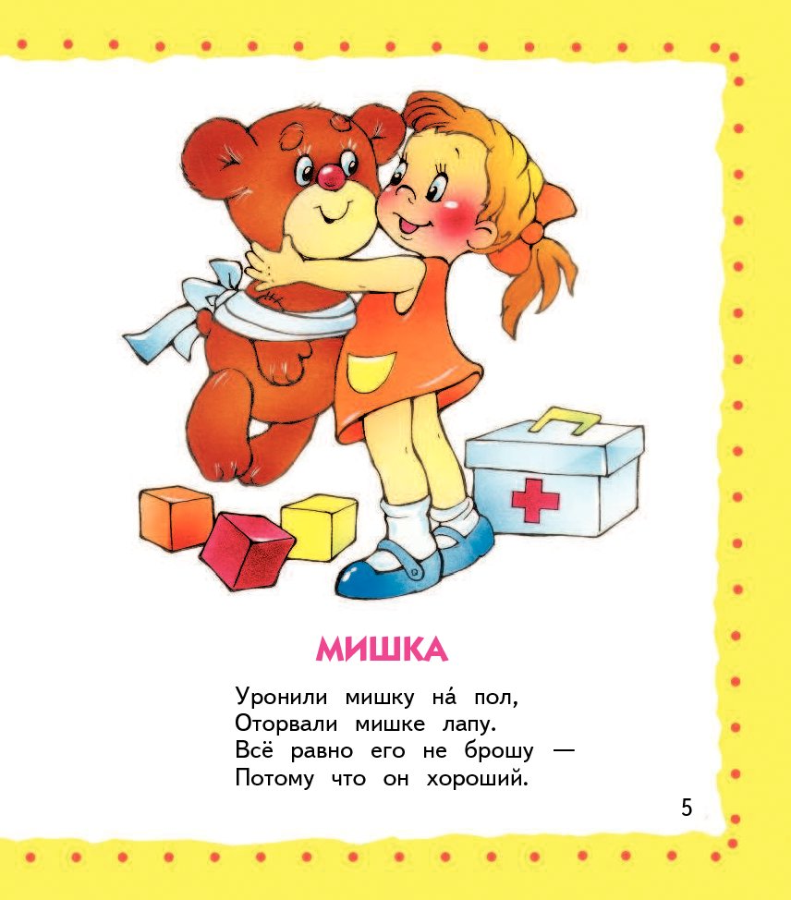

Slide 9




Slide 10
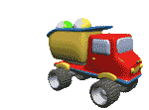

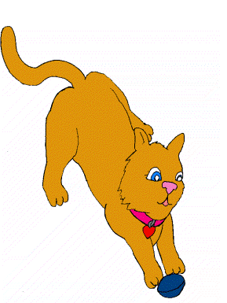

Slide 11
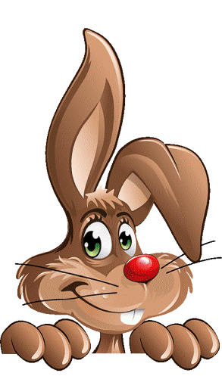

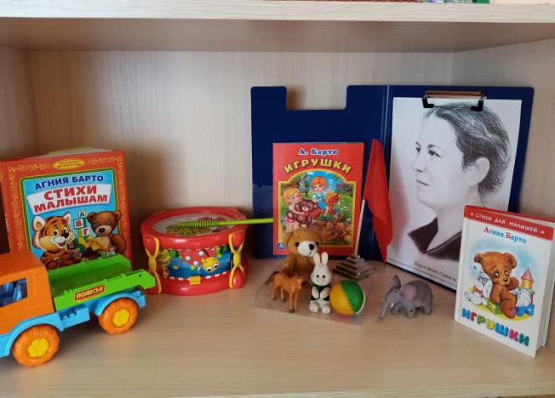
Есть полочка волшебная у нас,
Где можно почитать и поиграть в любимый час.

Slide 12
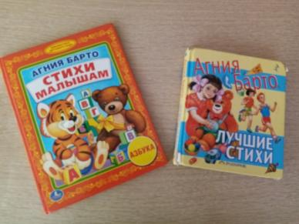

Вот такие книжки-
«Чудесные малышки».
Ждут в группе нас всегда-
Рада наша детвора!

Slide 13

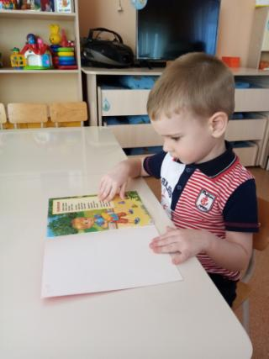

ё
Изучаем и играем ,
Речь свою мы развиваем!

Slide 14



Ссылки на Интернет-ресурсы:

